Slide 1
Prezentacja
na konkurs
„ Ucz się od ucznia”
Członkowie zespołu:
Klaudia Wojnowska
Adrianna Krysian
Marcin Witusiński
Maciej Porada

Slide 2
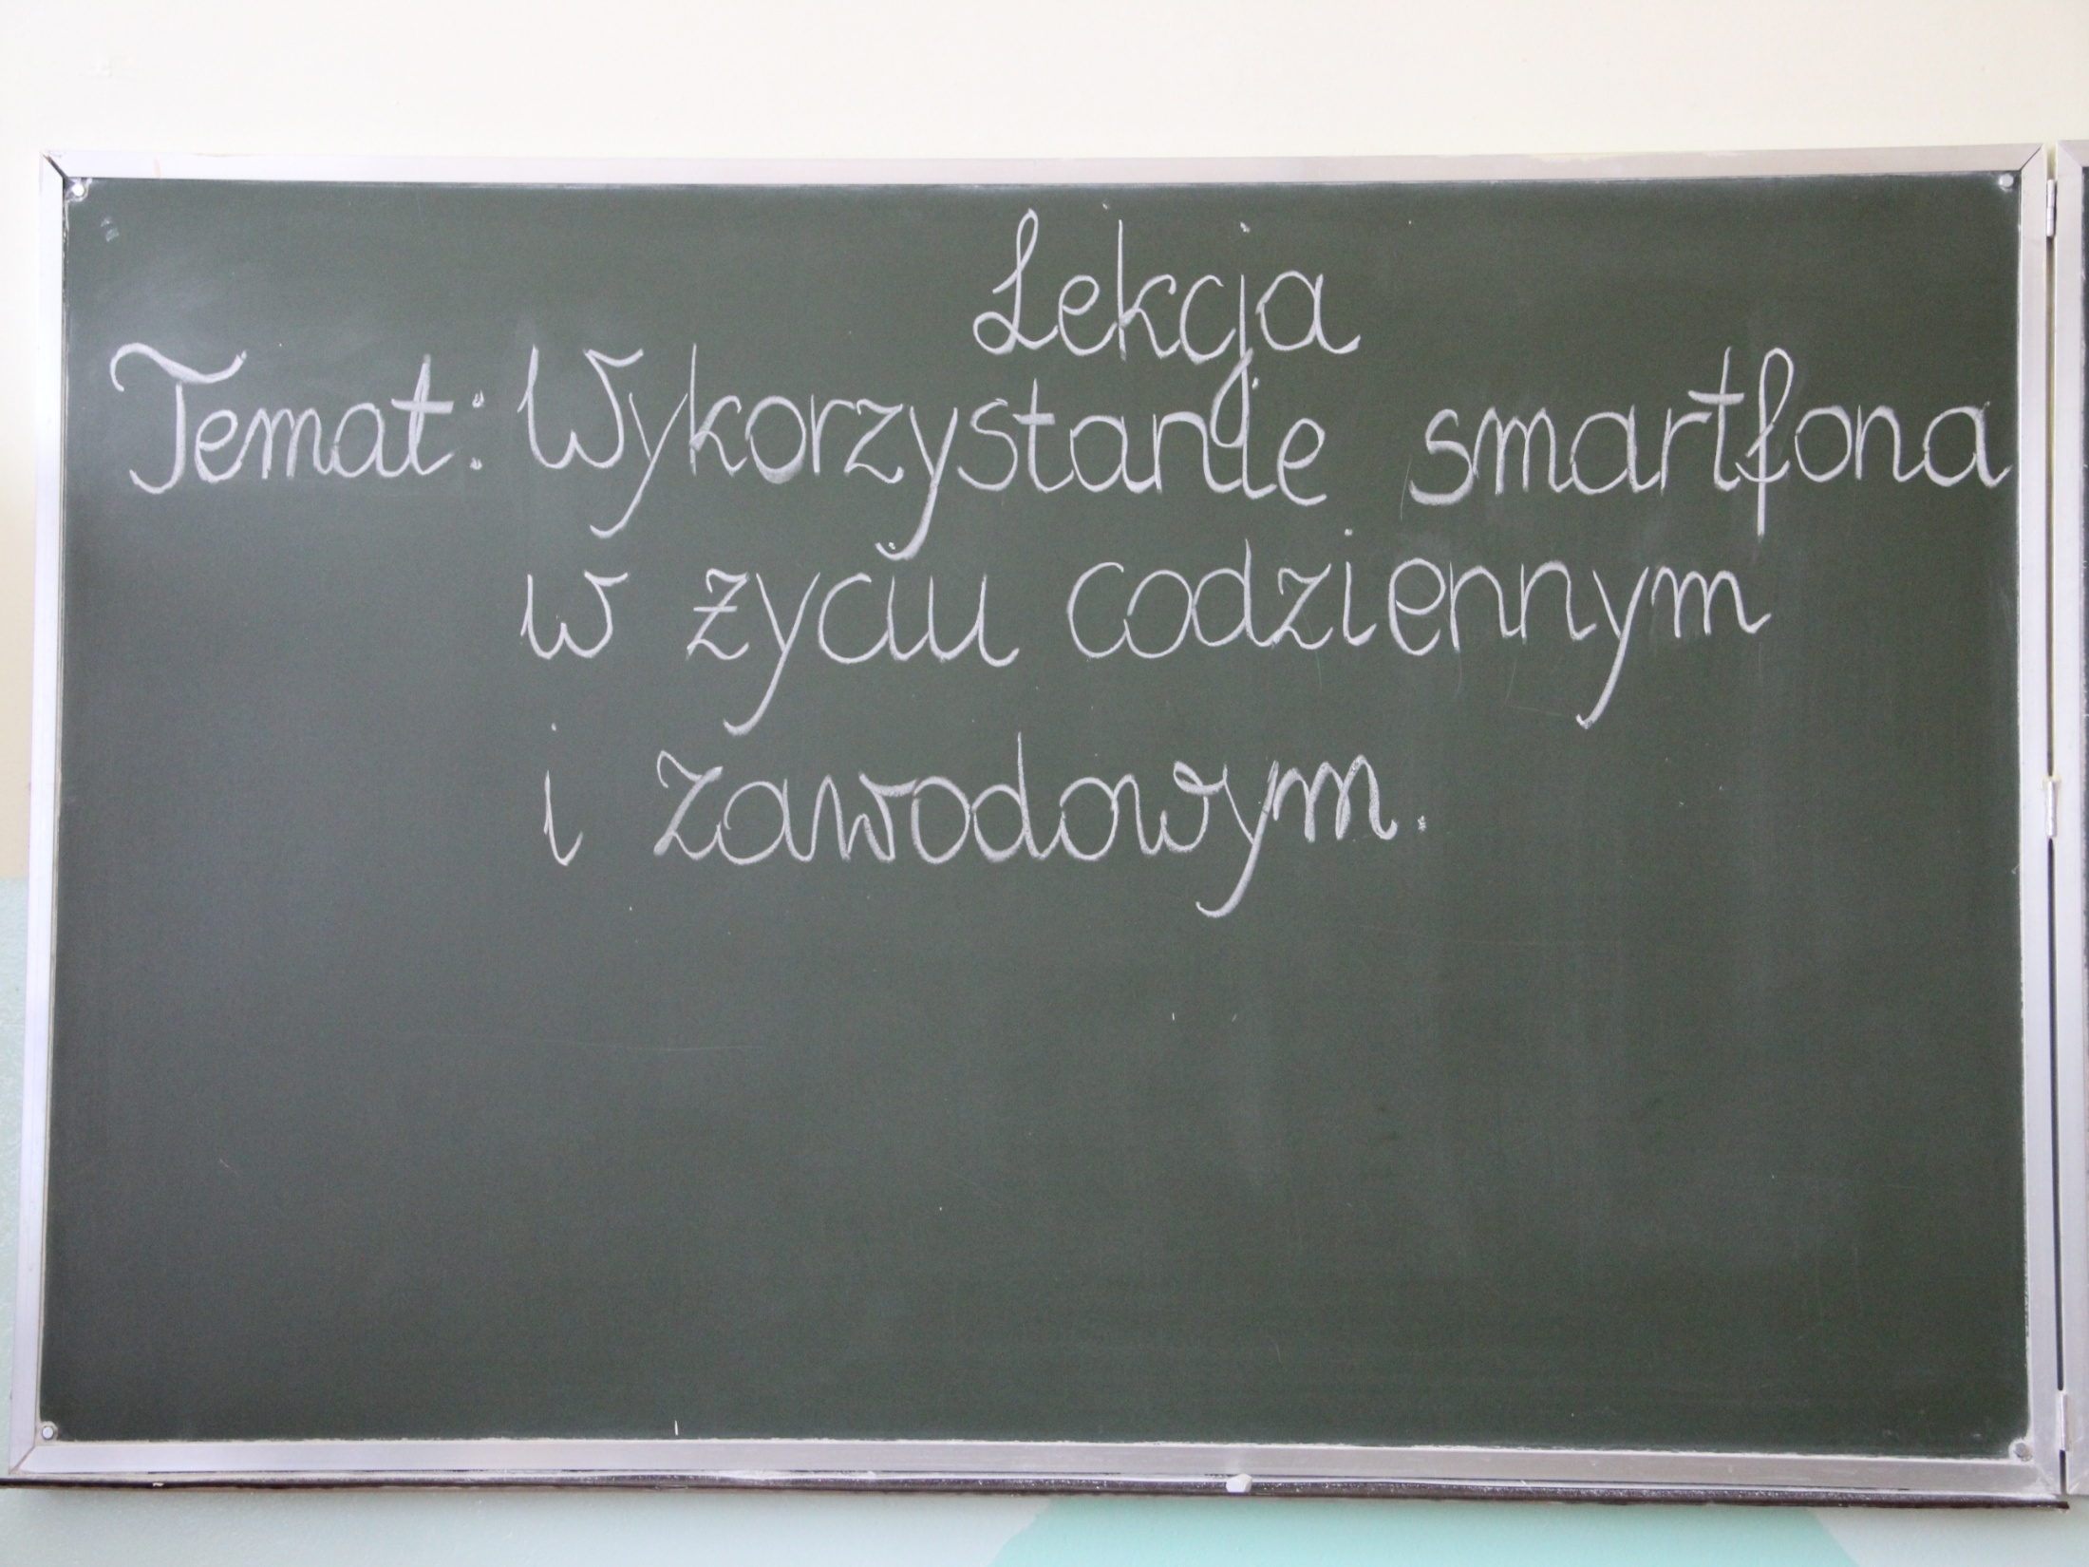

Slide 3
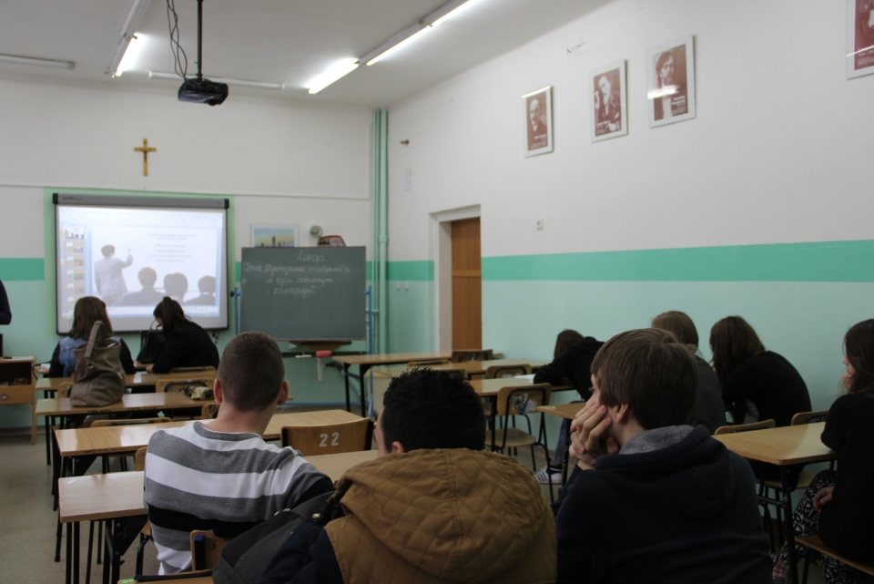
Dnia 24 marca została przeprowadzona lekcja
na temat wykorzystania smartfonów i tabletów
w życiu codziennym
i zawodowym.
Wzięli w niej udział nauczyciele i uczniowie
VIII LOS w Częstochowie.

Slide 4
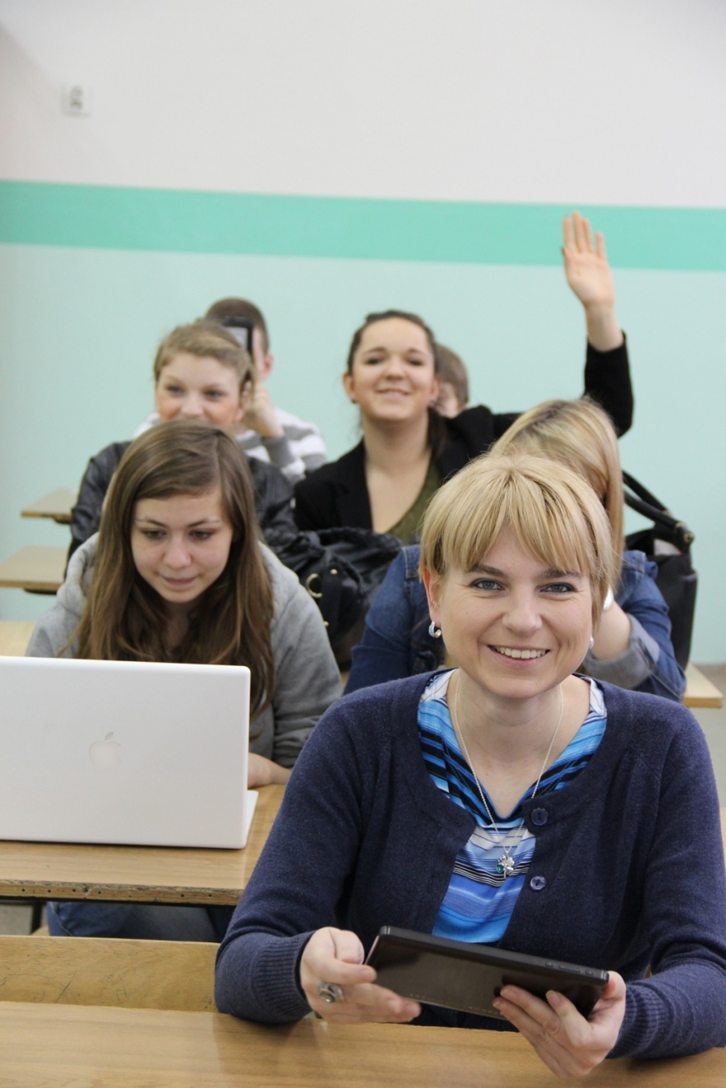
Omówiliśmy 4 zagadnienia dotyczące tematu lekcji:
Wykorzystanie smartfona w branży muzycznej
Wykorzystanie smartfona w fotografii zawodowej
Zarabianie na aplikacjach mobilnych
Wykorzystanie smartfona
i tabletu w życiu codziennym

Slide 5
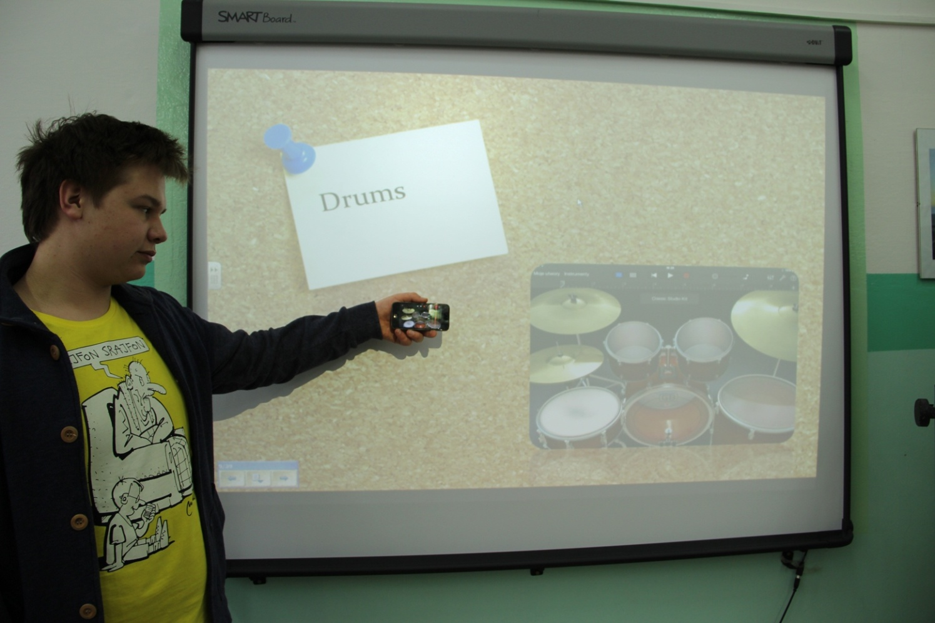
Pierwszym tematem, który poruszył Maciej było wykorzystanie smartfona w branży muzycznej. Przedstawił on aplikację muzyczną, która towarzyszy nam na każdym etapie powstawania utworu i pozwala na stworzenie od zera wszystkich jego elementów.

Slide 6
GarageBand w tej kategorii jest czymś bardzo rzadko spotykanym.

Slide 7
Wykorzystanie fotografii w życiu zawodowym.

Slide 8
Kolejnym zagadnieniem, które zaprezentowała Ada było wykorzystanie programu Adobe Photoshop Touch. To specjalne wydanie najpopularniejszej aplikacji edycyjnej, dedykowane smartfonom.

Slide 9
Marcin omówił sposoby zarabiania na aplikacjach mobilnych.

Slide 10
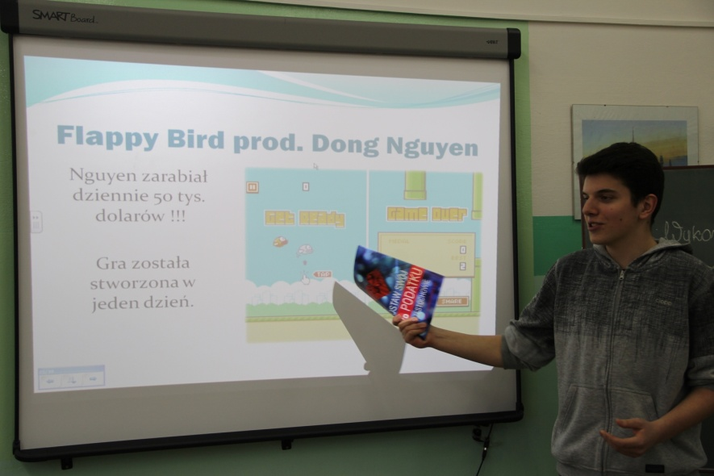
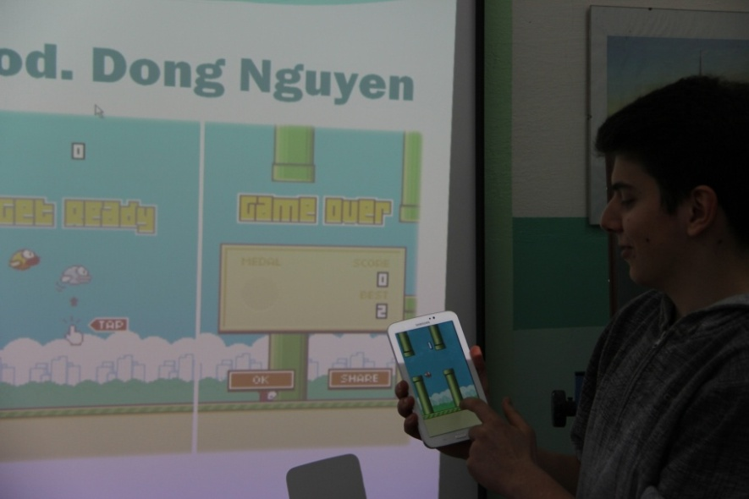
W wykładzie jako przykład, Marcin posłużył się grą ,,Flappy Birds”, która w ostatnich miesiącach odniosła wielki sukces. Twórca tej gry zarabiał dziennie 50 tys. dolarów.

Slide 11
Klaudia przedstawiła 9 sposobów na wykorzystanie smartfona w życiu codziennym.

Slide 12
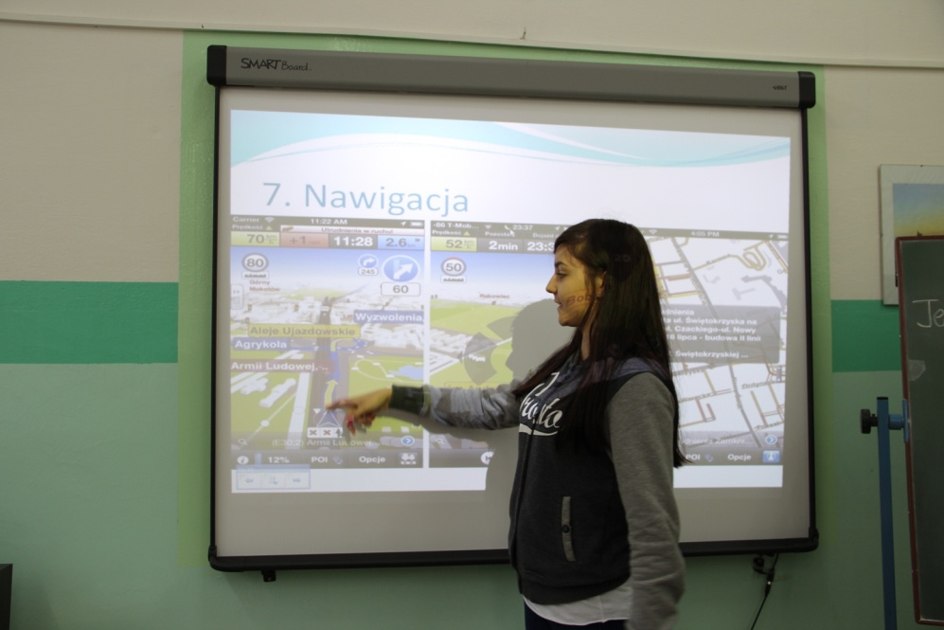
9 sposobów na wykorzystanie smartfona :
Portale społecznościowe
Poczta elektroniczna
Muzyka
Aparat
Konsola do gier
Zakupy
Nawigacja
Osobisty trener ( endomondo )
Kontrolowanie urządzeń zewnętrznych

Slide 13
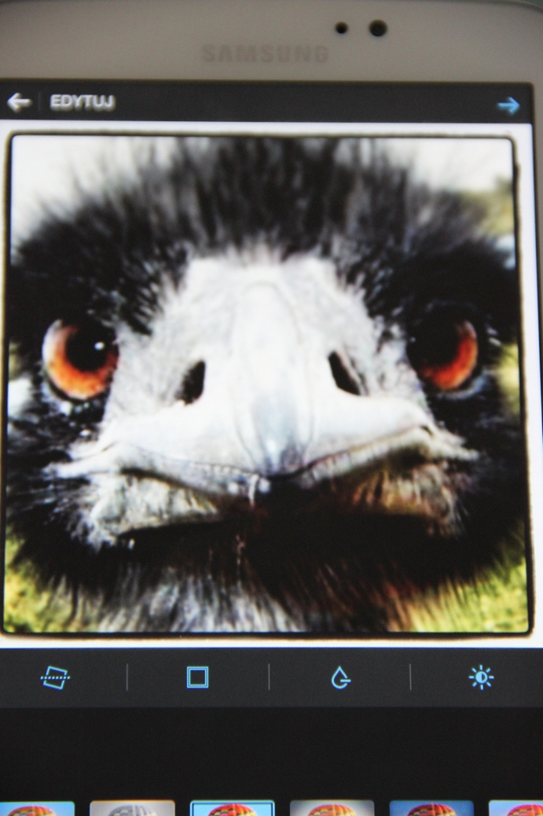
Uczestnicy lekcji wzięli udział w trzech zadaniach. Pierwszym z nich było obrobienie zdjęcia według swojego uznania.

Slide 14
Podczas zadania członkowie zespołu pomagali nauczycielom w obsłudze programu do obróbki zdjęć.

Slide 15
Kolejnymi zadaniami były pytania, na które musiały odpowiedzieć osoby uczestniczące w lekcji.
Która z prezentowanych funkcji wykorzystania smartphone’a najbardziej przydaje ci się w życiu ?
Wyniki

Slide 16
Czy wyobrażasz sobie funkcjonowanie bez smartfonu/tableta?

Slide 17
KONIEC

